Slide 1
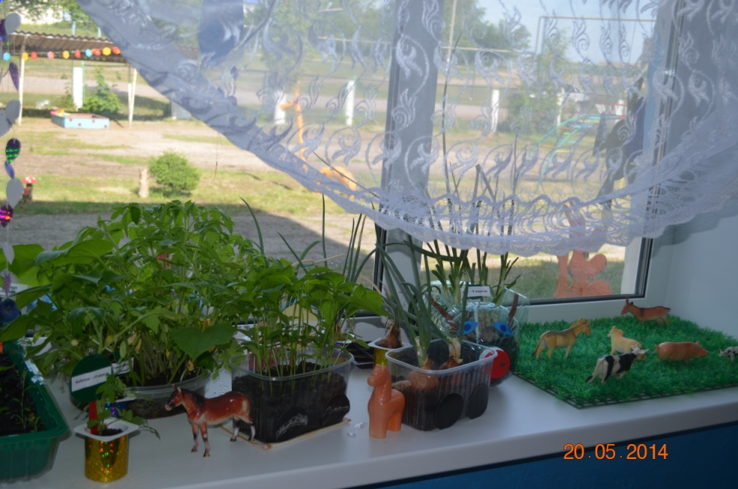
Муниципальное бюджетное дошкольное образовательное учреждение «Детский сад п. Молодежный Перелюбского муниципального района Саратовской области»
«Огород круглый год»
Подготовили воспитанники
старшей группы Полесская Ксения,
Просвитлюк Иван, Золотарева Юлия
МБДОУ«Детский сад п. Молодежный»
Руководитель: Залесская Оксана Викторовна - воспитатель.

Slide 2
Актуальность исследования:
- вызывать огромный интерес ребенка наблюдать за растением.
- видеть в зеленом ростке особое живое существо, жизнь которого целиком зависит от того, получает он уход или нет.
Цель исследования :
-Развитие у детей потребности ухода за огородными культурами, умение наблюдать за их ростом. Вовлечение родителей в совместную исследовательскую деятельность.

Slide 3
Гипотеза.
Предположив, что дошкольник, прошедший «школу» ухода за огородными культурами на подоконнике, будет участвовать в посильном труде по выращиванию овощей на грядке вместе с родителями. А родители, получив необходимые советы, рекомендации, будут привлекать ребенка к совместной деятельности по выращиванию овощей, сделают ребенку собственную мини-грядку.
Задачи:
• формировать у детей знания о росте и потребности растений;
• формировать умения наблюдать, ухаживать за огородами культурами;
• учить ребенка оформлять результаты наблюдений, участвовать в презентации;
• развивать любознательность, интерес к исследовательской деятельности, экспериментированию.

Slide 4
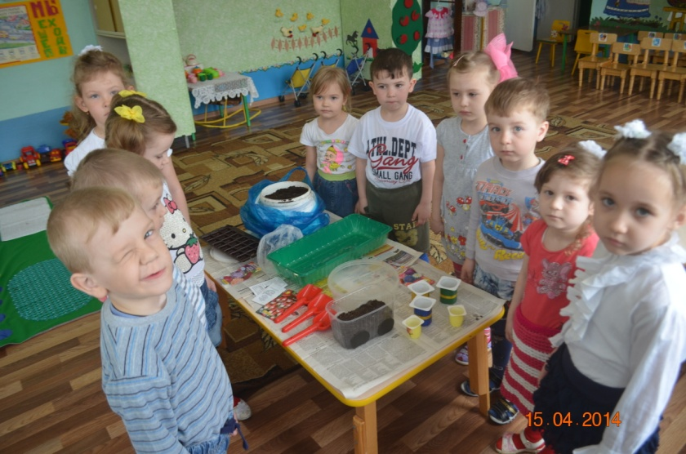
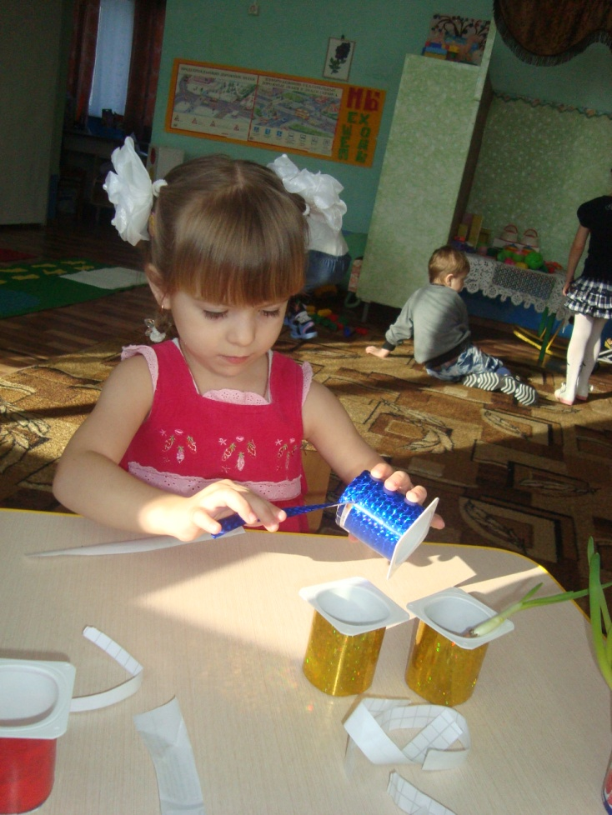
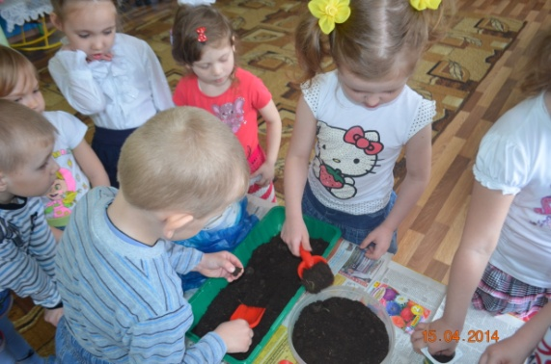
Приобрели необходимый материал и оборудование для создания «огорода на окне».

Slide 5
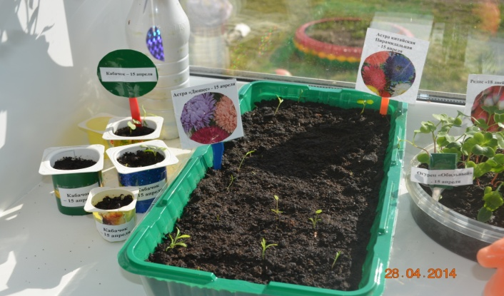
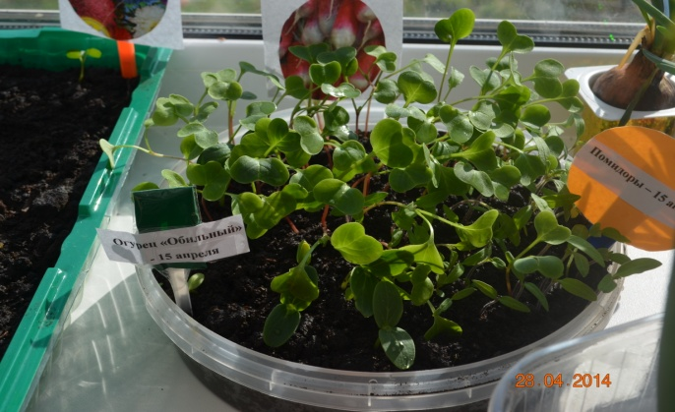
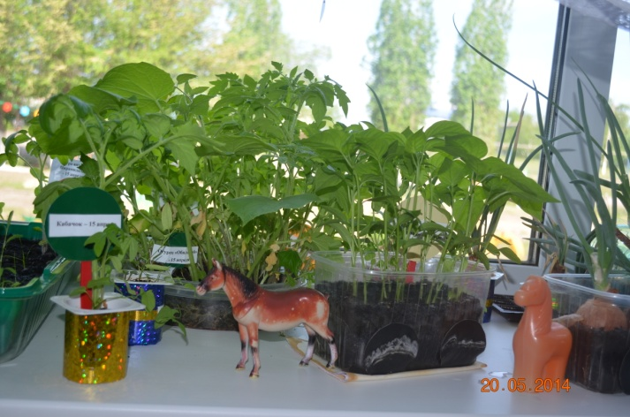
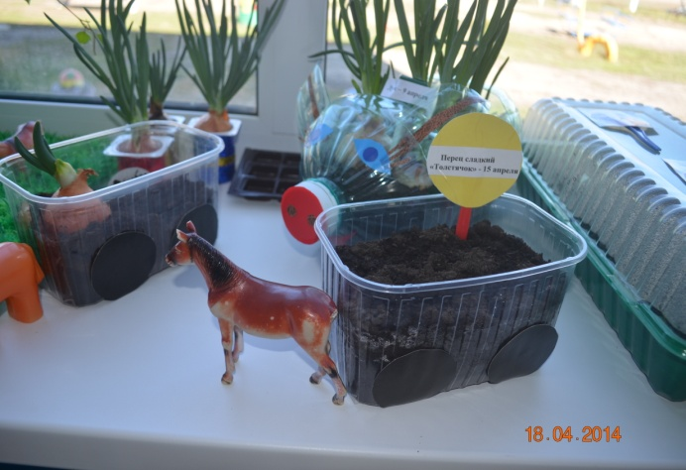
Изготовили таблички-указатели, фотоальбом наблюдений

Slide 6
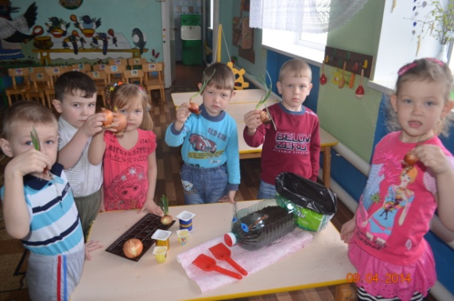
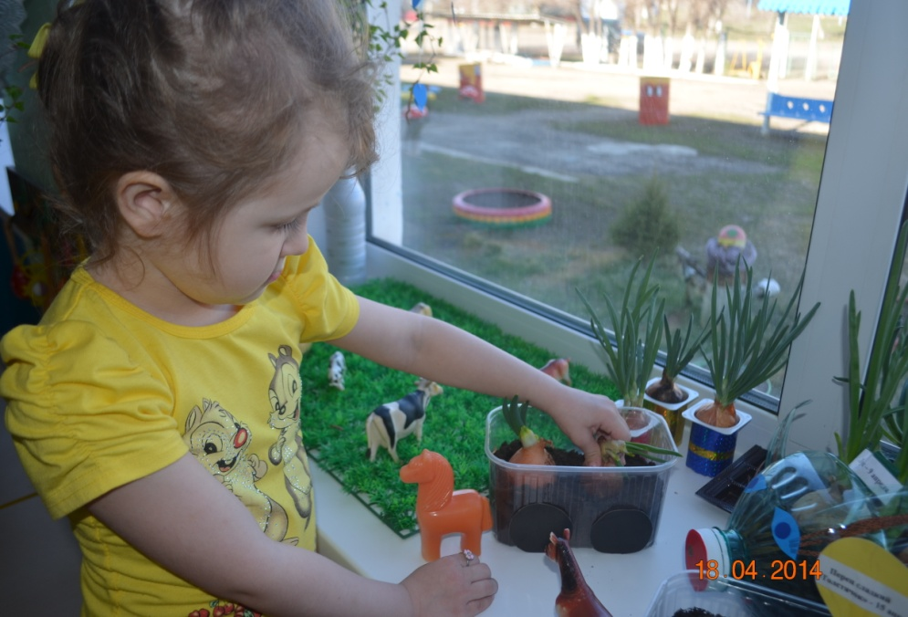
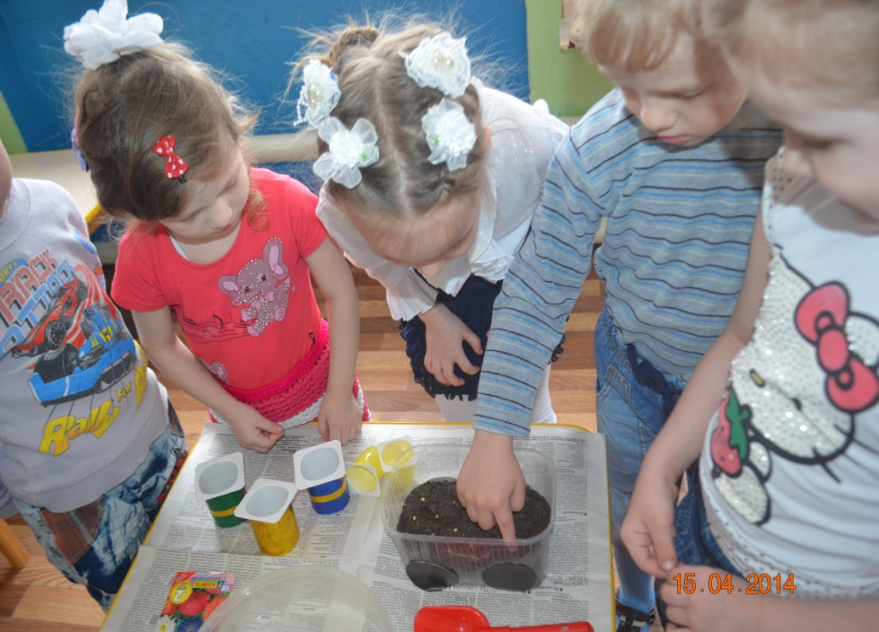
Практическая деятельность: посадка лука, помидор, редиса, огурца, болгарского перца..

Slide 7
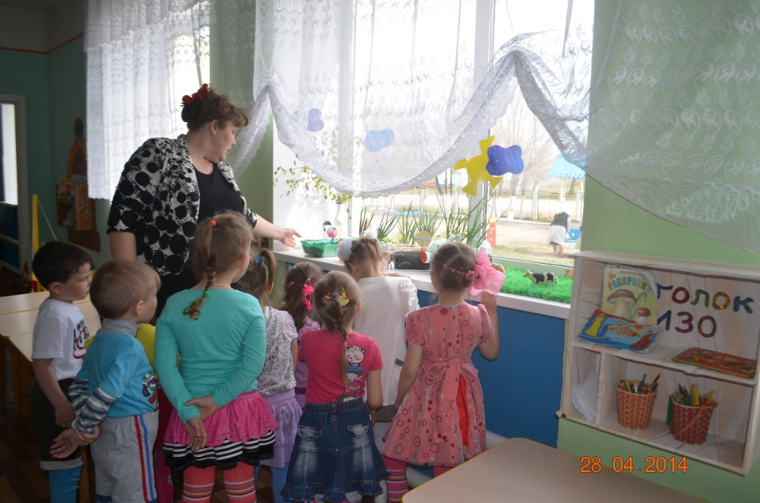
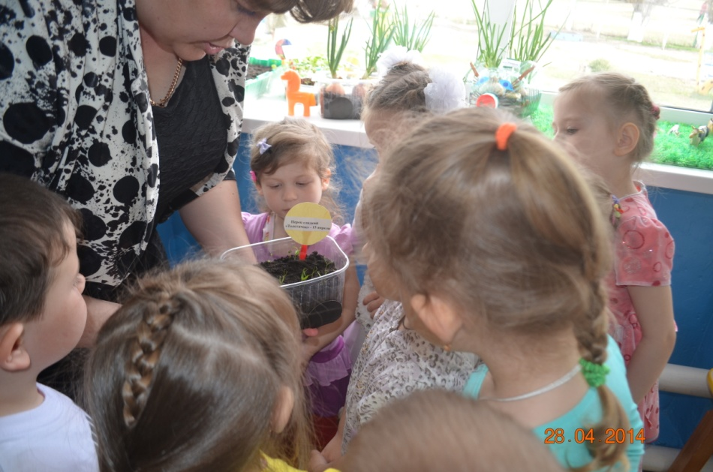
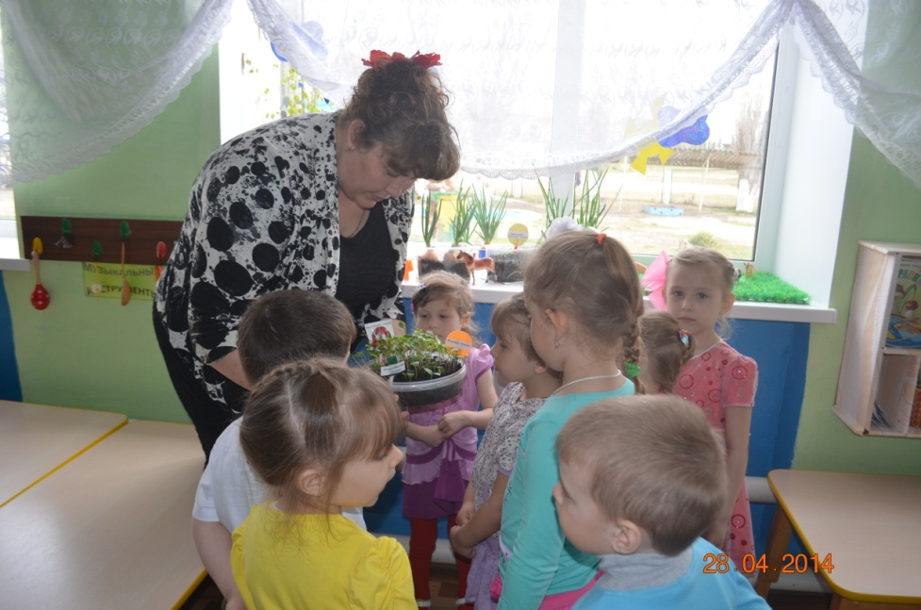
Опыт – наблюдение за ростом лука, помидор, редиса, огурца, болгарского перца

Slide 8
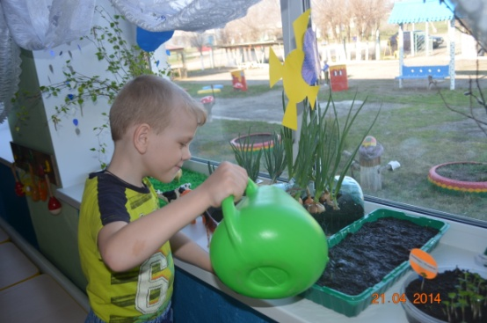
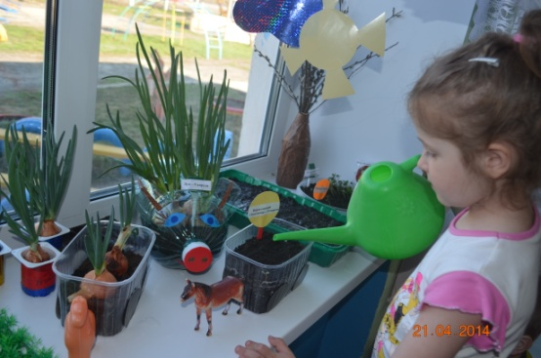
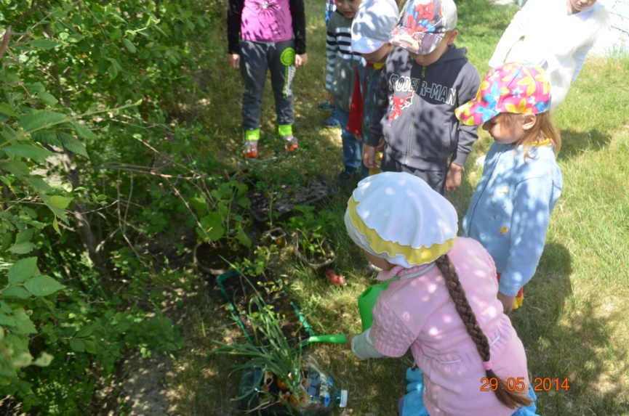
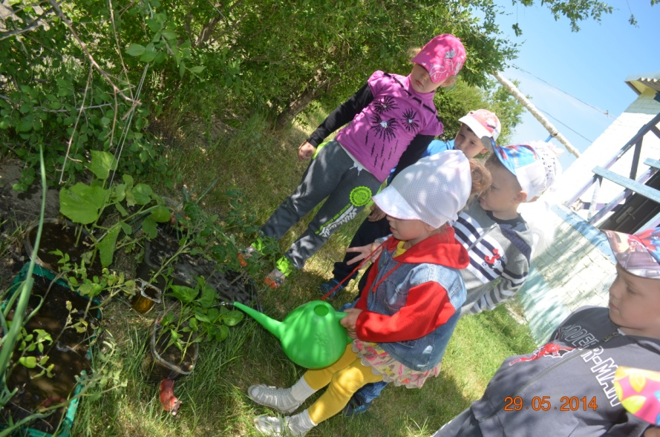
Труд в уголке природы.

Slide 9

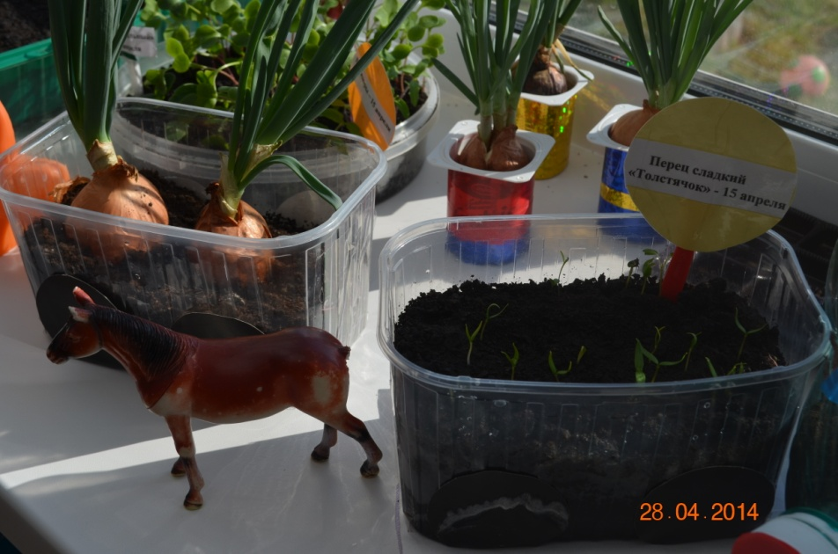
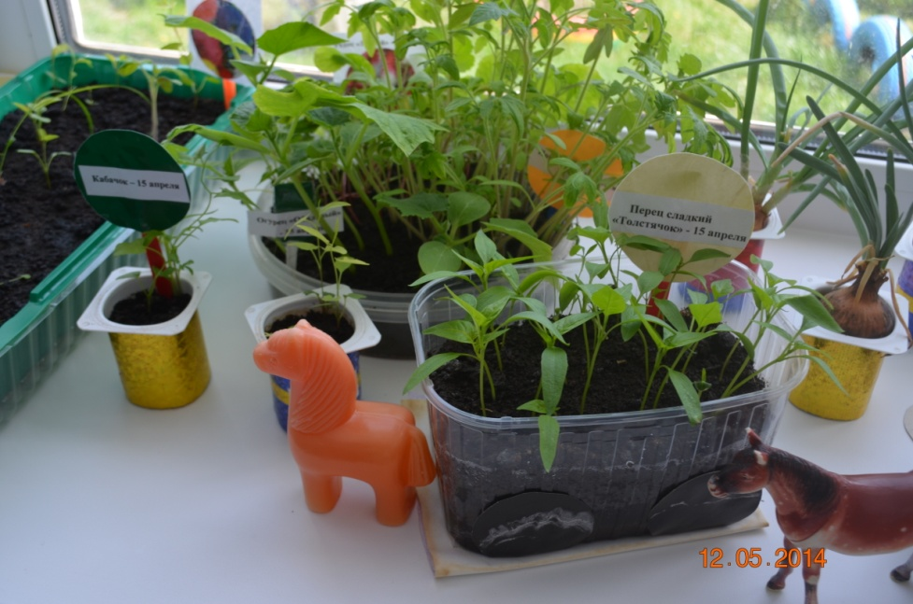
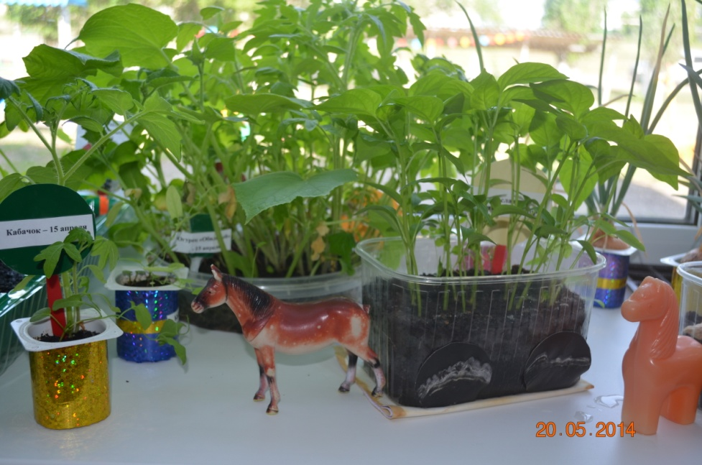
Наблюдения: «Растут ли наши растения?»

Slide 10
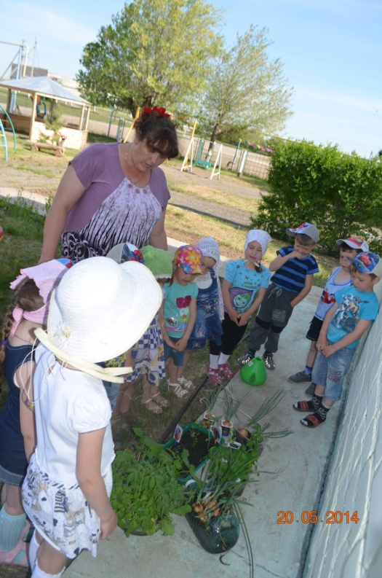
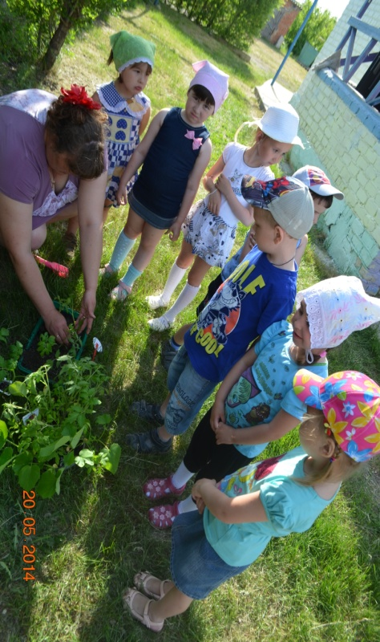
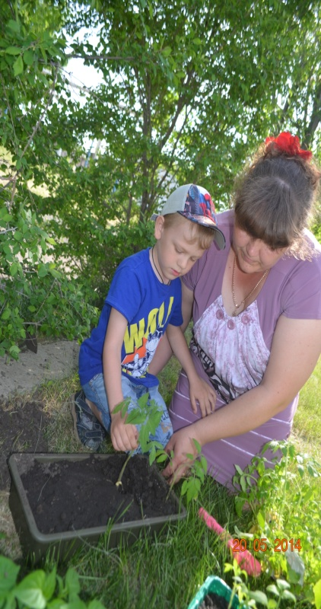
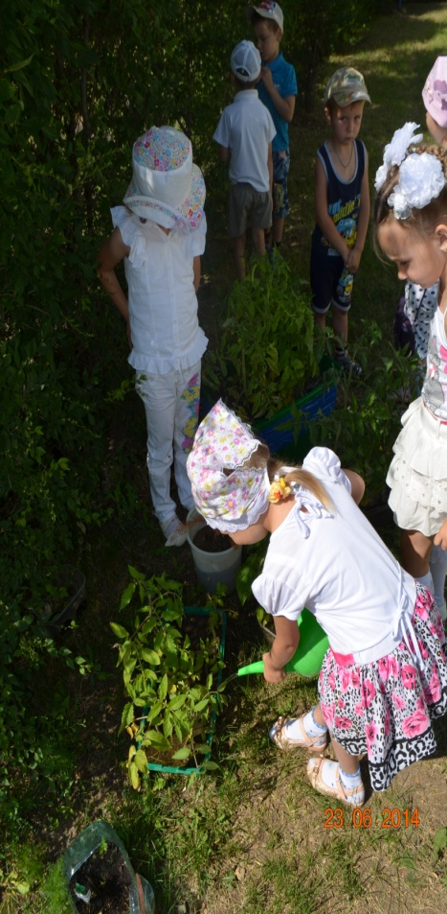
«Огород круглый год переносится на участок детского сада».

Slide 11
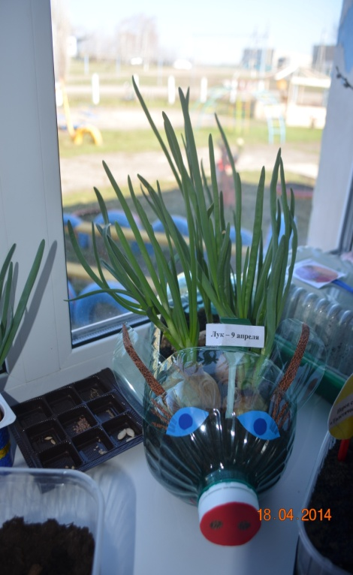
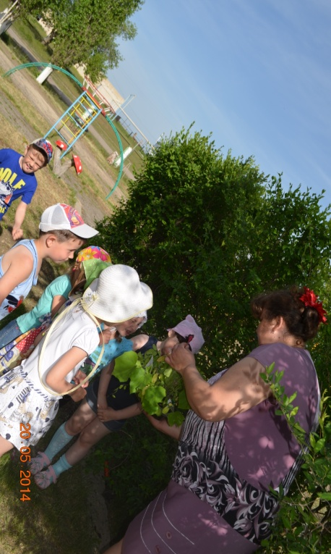
Итоги проекта

Slide 12
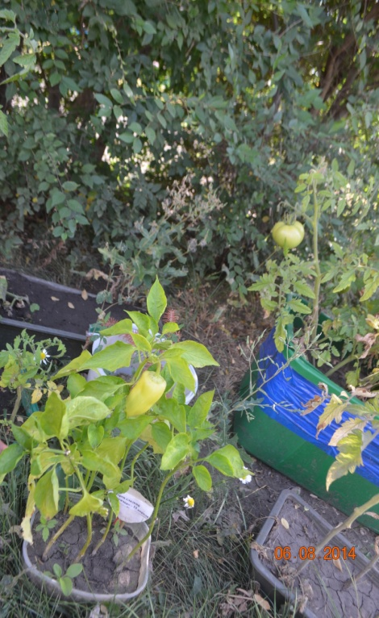
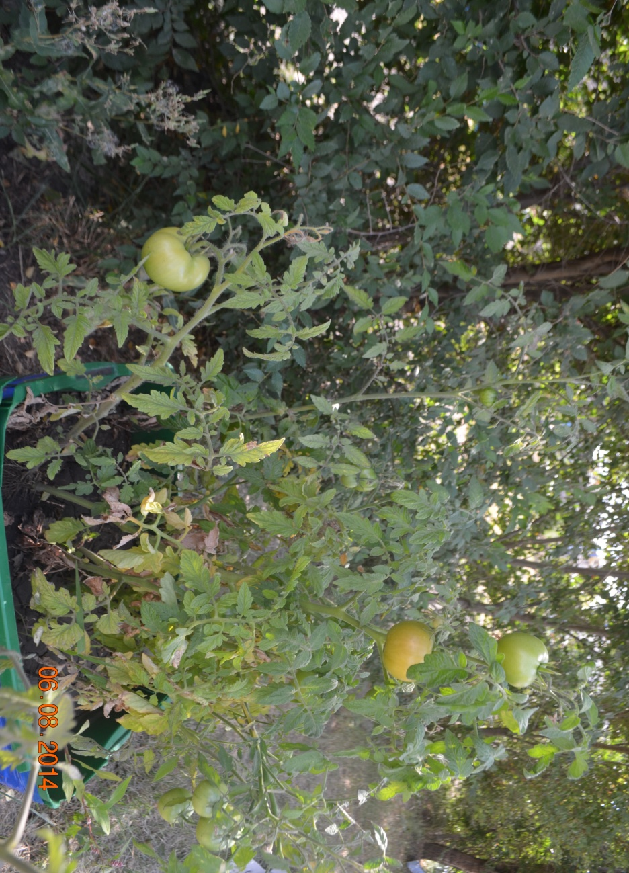

Slide 13
По реализации проекта «Огород круглый год» были получены следующие результаты:
Дети познакомились с дикорастущими и культурными растениями.
У детей формируется интерес к опытнической и исследовательской деятельности по выращиванию культурных растений в комнатных условиях.
В результате практической и опытнической деятельности дети получили необходимые условия для роста растений.
Дети увидели многообразие посевного материала.
Дети стали бережнее относиться к растительному миру.
В группе был создан огород на окне.
Дети стали более уважительно относиться к труду.
Наблюдение за растениями были зафиксированы в фото альбоме наблюдений.
Родители приняли активное участие в проекте «Огород круглый

Slide 14
Источники информации
1.Воронкевич О. А. «Добро пожаловать в экологию».
2. Горбатенко О. Ф. «Система экологического воспитания в ДОУ».
3. Горькова Л. Г. «Конспекты занятий по экологическому воспитанию».
4. Сигимова М. Н. «Познание мира растений».
5. Николаева С.Н. Юный эколог: Программа экологического воспитания
дошкольников / С.Н. Николаева – М.: Мозаика-Синтез, 2002. – 128 с.
6. Николаева С.Н. Эколог в детском саду: Программа повышения
квалификации дошкольных работников. / С.Н. Николаева – М.: Мозаика-
Синтез, 2002. – 120 с.
7. Экологическое воспитание дошкольников: Пособие для специалистов
дошкольного воспитания / Автор составитель Николаева С.Н. - М.: ООО
«Фирма «Издательство АСТ» - 1998. - 320 с.
8. Николаева С.Н. Экологическое воспитание младших дошкольников.
Книга для воспитателя детского сада. / С.Н. Николаева – М.: Мозаика-
Синтез, 2002. – 96 с.
9. Николаева С.Н. Методика экологического воспитания в детском саду:
Работа с детьми средних и старших групп детского сада: Книга для
воспитателей детского сада / С.Н. Николаева.- М.: Просвещение – 1999. -
207 с.

